Slide 1
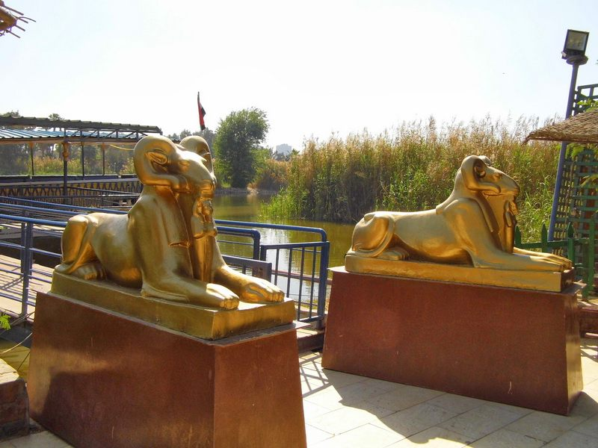
- تعتبر القرية الفرعونية من افضل الاماكن السياحية في القاهرة مصر فهي مكان مثالي للتعرف على التاريخ المصري وحضارة الفراعنة واكتشاف انماط الحياة التي كانت سائدة في تلك العصور. تحاكي القرية الفرعونية قرى قديمة للفراعنة كانت حاضرة منذ آلاف السنين حيث تستطيع التعرف على محتوياتها ومعالمها ومبانيها وحتى شخصياتها
نبذه عن المكان
صوره القرية الفرعونية
لوكيشن
https://www.google.com/maps?q=%D8%A7%D9%84%D9%82%D8%B1%D9%8A%D8%A9+%D8%A7%D9%84%D9%81%D8%B1%D8%B9%D9%88%D9%86%D9%8A%D8%A9&sxsrf=ALeKk001TP3ovQxHTMzSAzZ-PRgFoBPAog:1626026756613&biw=1920&bih=880&um=1&ie=UTF-8&sa=X&ved=2ahUKEwi6wZTbzdvxAhVBi1wKHe9uDFUQ_AUoAXoECAcQAw
y | x
31.214810273441387 | 29.99757359888444,

